Slide 1

CHÀO MỪNG CÁC EM ĐẾN VỚI
BÀI GIẢNG NGÀY HÔM NAY!

Slide 2

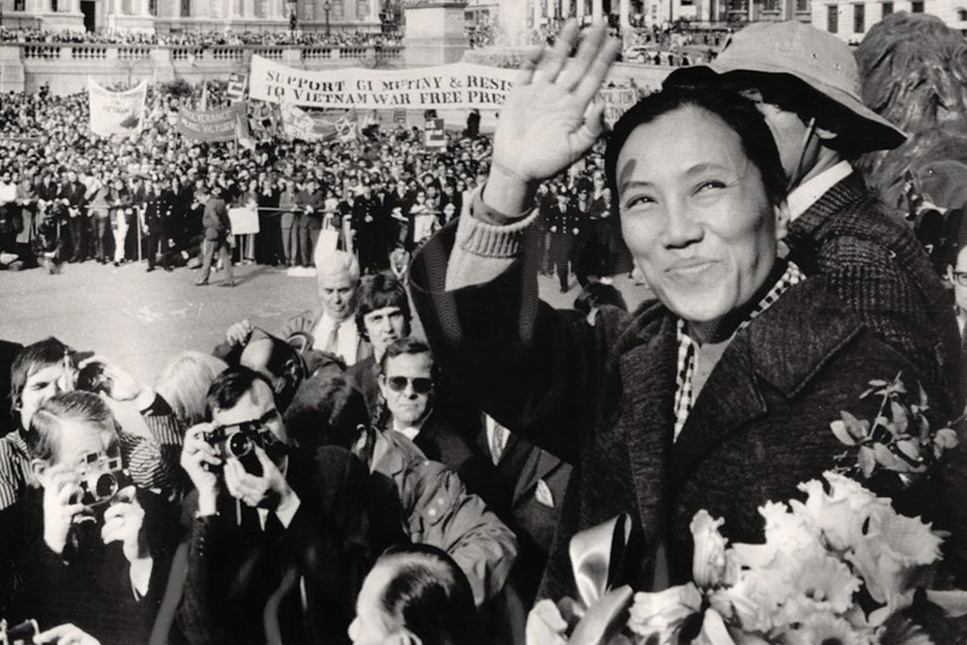
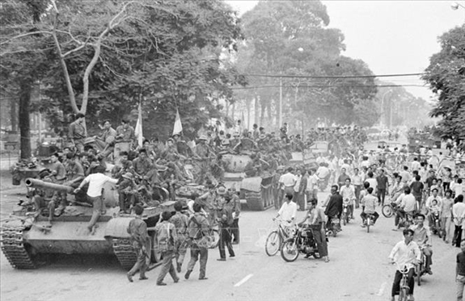
KHỞI ĐỘNG
Em hãy nêu những việc mà nhân dân Việt Nam đã làm để bảo vệ hòa bình và cho biết ý nghĩa của những việc làm đó.
Bà Nguyễn Thị Bình tham gia phong trào phản đối chiến tranh Việt Nam ở Anh (ngày 4-7-1969)
Nhân dân Sài Gòn ra đường đón chào Quân Giải phóng ngày 30-4-1975

Slide 3

VIỆC LÀM
Đấu tranh chống lại quân xâm lược để bảo vệ độc lập, chủ quyền, thống nhất và toàn vẹn lãnh thổ của dân tộc.
Cử các sĩ quan, quân nhân tham gia vào lực lượng gìn giữ hòa bình Liên hợp quốc.
Thể hiện tinh thần yêu chuộng hòa bình của nhân dân Việt Nam và góp phần vào đấu tranh để bảo vệ và gìn giữ hòa bình thế giới.

Slide 4
BÀI 5.
BẢO VỆ HÒA BÌNH

Slide 5
NỘI DUNG BÀI HỌC
1
2
Hòa bình và các biểu hiện của hòa bình
Bảo vệ hòa bình và các biện pháp bảo vệ hòa bình

Slide 6

PHẦN 1
HÒA BÌNH VÀ CÁC BIỂU HIỆN CỦA HÒA BÌNH

Slide 7


a. Hậu quả của chiến tranh
Đọc thông tin và quan sát các hình ảnh trong SGK tr.24-25 để trả lời câu hỏi:
Từ thông tin và các hình ảnh trên, em hãy cho biết cuộc chiến tranh xâm lược của đế quốc Mỹ đã gây ra hậu quả gì với Thủ đô Hà Nội?
Cuộc sống của người dân và sự phát triển của Hà Nội trong chiến tranh và trong hoà bình có sự khác nhau như thế nào?

Slide 8
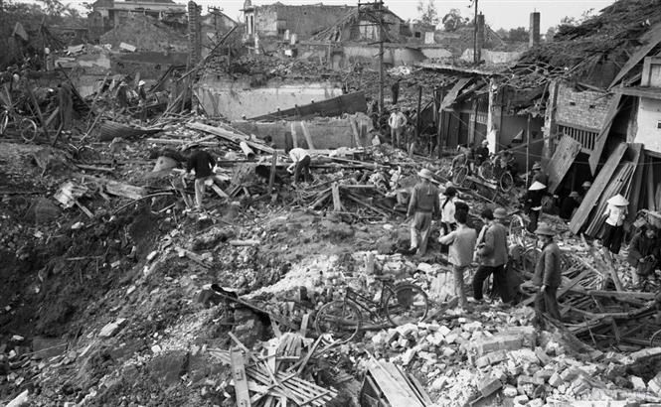
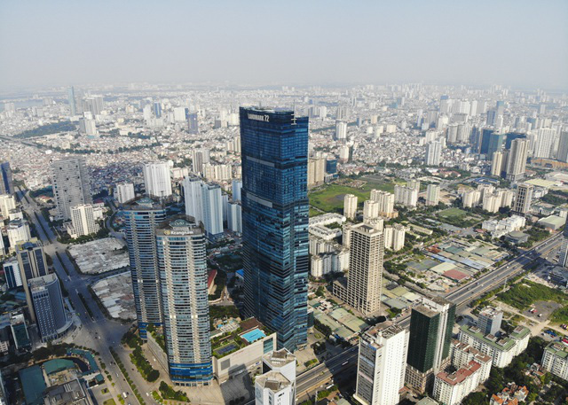
Hà Nội ngày nay
Phố Khâm Thiên, Hà Nội bị bom Mỹ tàn phá hủy diệt năm 1972

Slide 9
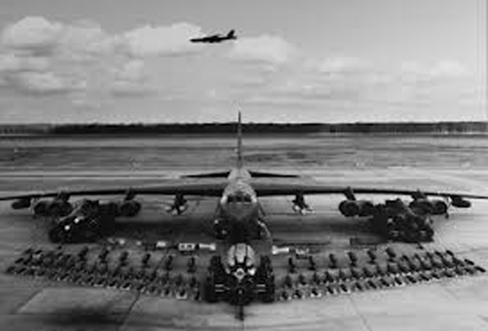
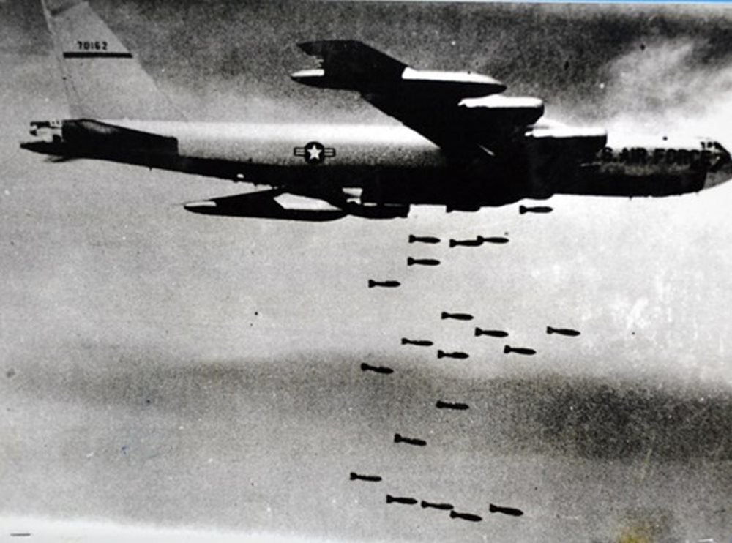
1972
Đế quốc Mỹ huy động đến mức cao nhất máy bay chiến lược B-52 đánh phá Hà Nội.

Slide 10
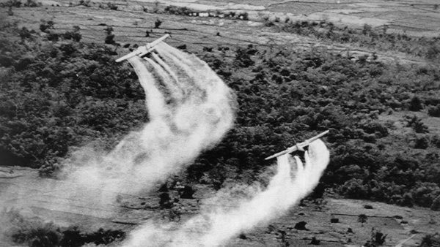
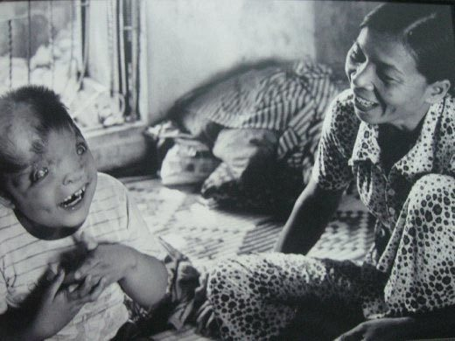
Hậu quả với con người
Máy bay Mỹ rải chất độc da cam/dioxin trong chiến tranh Việt Nam.
Để lại những thương vong to lớn.
Những dư chấn hậu chiến (ám ảnh, cái chết, nỗi đau mất người thân, gia đình bị li tán…).
Một em bé bị tật bẩm sinh vì phơi nhiễm chất độc da cam.

Slide 11
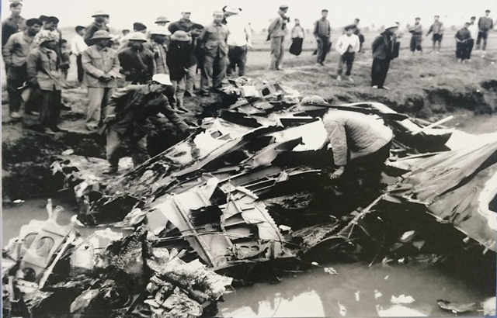
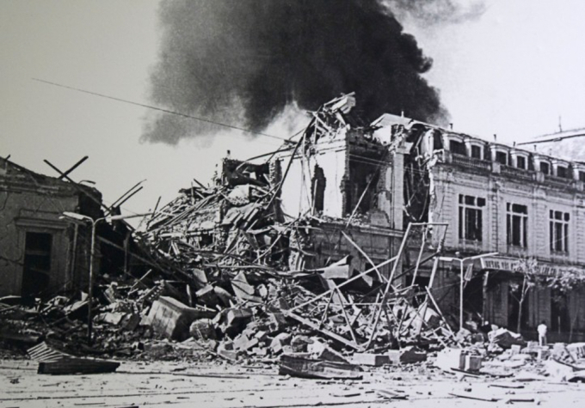
Hậu quả về vật chất
Nhiều công trình, nhà máy, xí nghiệp, trường học, nhà cửa…bị phá huỷ.
Ô nhiễm môi trường, thiên nhiên bị tàn phá nghiêm trọng.
Nền kinh tế trở nên kiệt quệ…

Slide 12
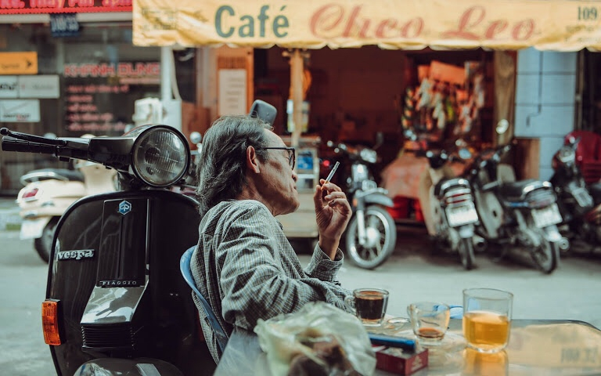
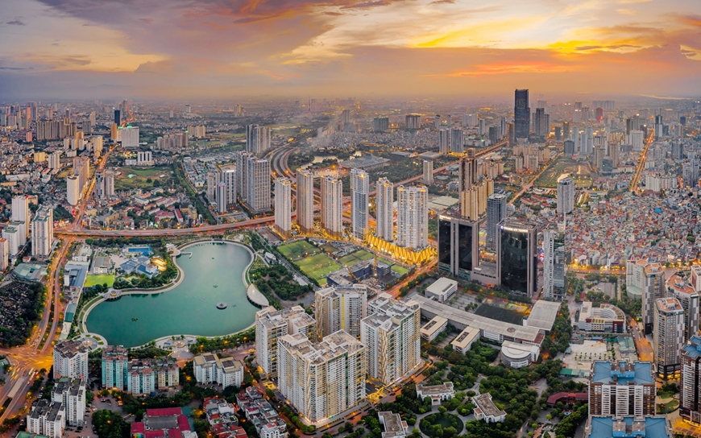
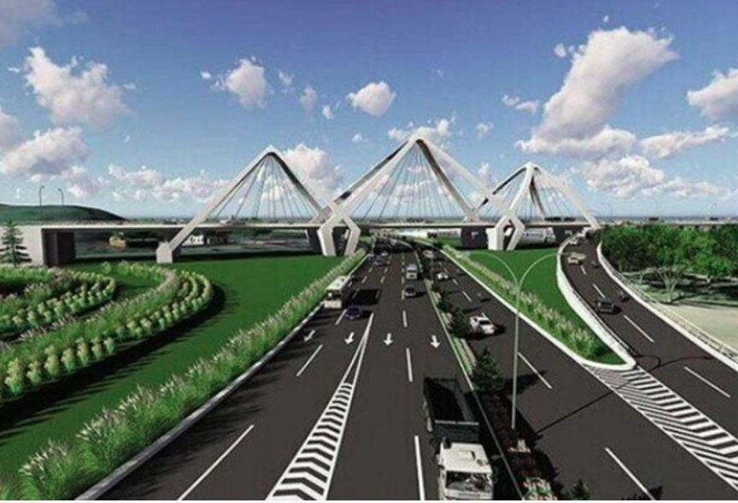
Cuộc sống của người Hà Nội trong thời bình
Người dân được sống tự do, thoải mái,…
Từng bước đạt được những thành tựu to lớn
Xây dựng các công trình phục vụ đời sống

Slide 13
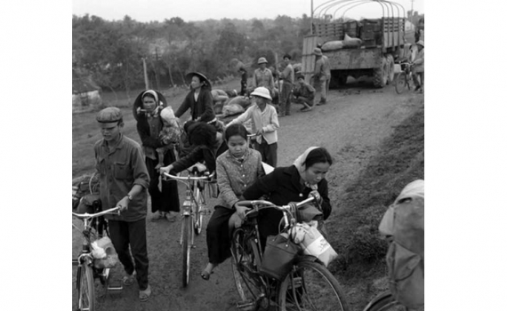
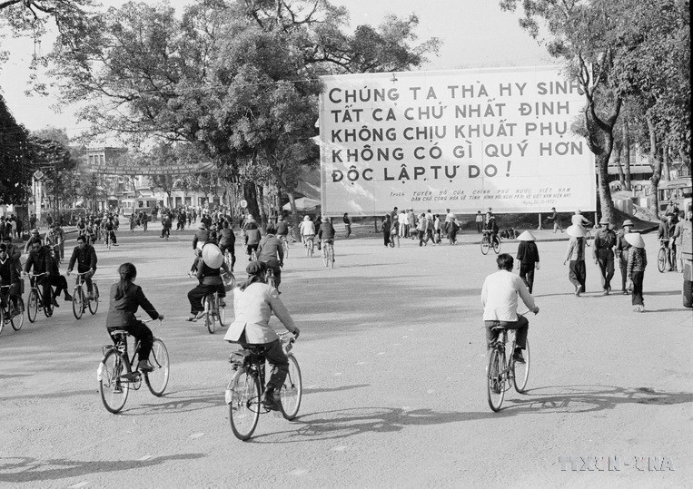
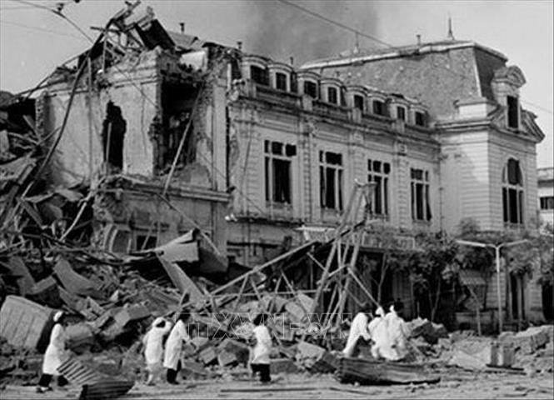
Cuộc sống của người Hà Nội trong thời chiến
Mạng sống của con người luôn bị đe dọa
Nhiều gia đình phải li tán.
Thành phố bị phá huỷ, kinh tế suy sụp, trẻ em thất học…

Slide 14
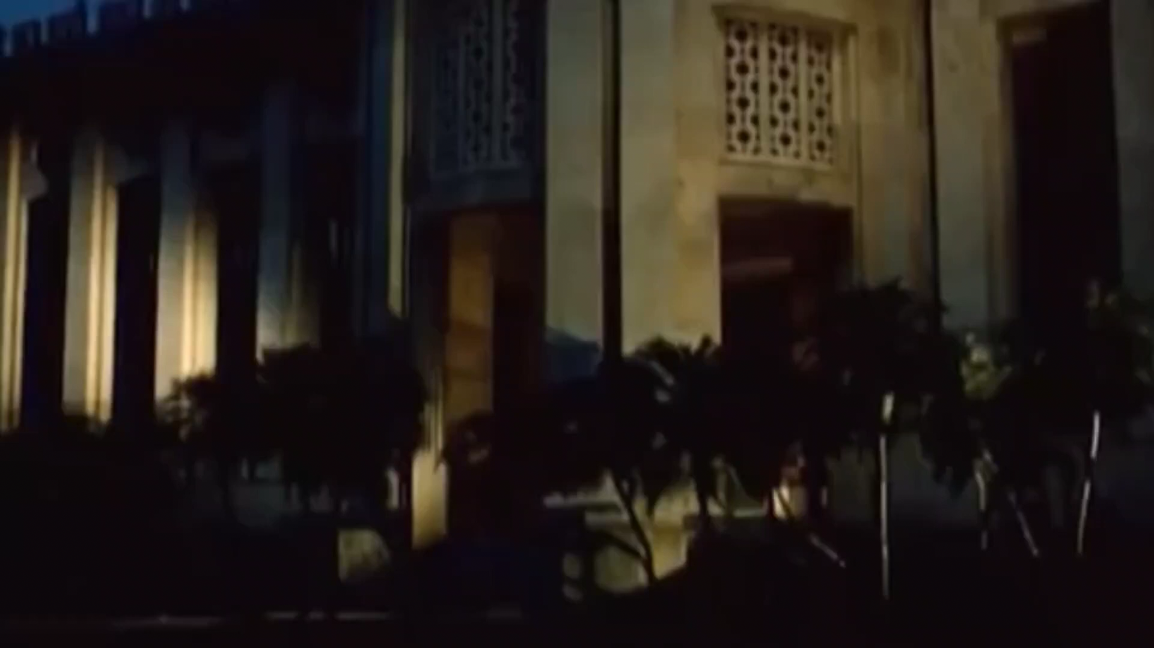
Hà Nội 12 ngày đêm

Slide 15
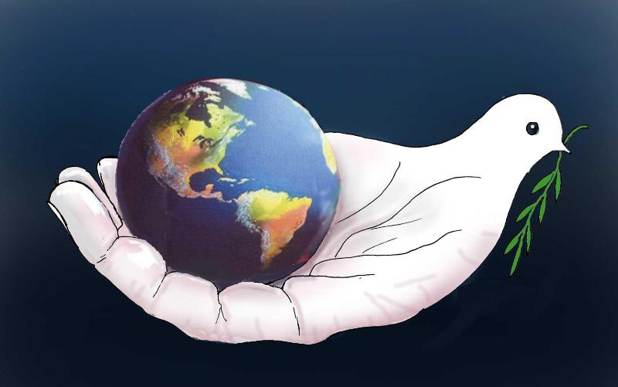

b. Khái niệm và các biểu hiện của hoà bình
Đọc thông tin trong SGK tr.24-25 để trả lời câu hỏi: Theo em, hoà bình là gì? Hãy nêu các biểu hiện của hoà bình.

Slide 16

Hoà bình: là tình trạng không có chiến tranh hay xung độ vũ trang; con người được sống trong một môi trường xã hội an toàn, hạnh phúc.
Biểu hiện
Con người được học tập, lao động, phát triển, chung sống cùng nhau.
Các quốc gia tôn trọng, hợp tác cùng phát triển.

Slide 17
TRÒ CHƠI “GIẢI Ô CHỮ HOÀ BÌNH”
Chia làm 4 nhóm cùng giải ô chữ có 7 hàng ngang và đoán 1 từ khoá.
Ở mỗi hàng ngang chứa các ô chữ, MC đều đưa ra gợi ý, kết thúc lời gợi ý là chữ “hết”. Ngay sau khi MC nói “hết”, đội nào có tín hiệu trước (giơ cờ hiệu lên trước), được trả lời. Trả lời đúng được cộng 5 điểm, trả lời sai trừ 2 điểm.
Sau khi khám phá xong ô chữ hàng ngang thứ 4 trở đi, đội nào trả lời được từ hàng dọc trước gợi ý của MC được 15 điểm, sai mất lượt chơi. Trả lời sau gợi ý của MC được 10 điểm.

Slide 18
TRÒ CHƠI Ô CHỮ
H | Ữ | U | N | G | H | Ị
1
W | H | O
2
Đ | Ạ | I | H | Ộ | I | Đ | Ồ | N | G
3
B | Ả | O | V | Ệ
4
Ô chữ 5: Hàng ngang có 6 chữ cái, là tên viết tắt của Quỹ nhi đồng thế giới.
Ô chữ 6: Có 3 chữ cái, tên viết tắt của tổ chức Lương nông thế giới.
Ô chữ 3: Ô chữ thứ ba có 10 chữ cái, đây là cơ quan quyền lực cao nhất của Liên Hợp Quốc.
Ô chữ 4: Hàng ngang có 5 chữ cái, là vai trò quan trọng của Liên Hợp Quốc, đối với hòa bình, an ninh thế giới.
Ô chữ 2: Hàng ngang có 3 chữ cái, là tên viết tắt của tổ chức Y tế thế giới.
Ô chữ 1: Có 7 chữ cái, thể hiện mối quan hệ và tinh thần đoàn kết của các quốc gia trên thế giới?
Ô chữ 7: Hàng ngang có 6 chữ cái là tên viết tắt tổ chức văn hóa, giáo dục, khoa học thế giới.
U | N | I | C | E | F
5
F | A | O
6
U | N | E | S | C | O
7
Notes:
Hướng dẫn:
Nhấn vào các số thứ tự câu hỏi từ 1-7 để mở ra các câu hỏi tương ứng.
Để bảng câu hỏi đi xuống, nhấn vào chính bảng câu hỏi (giúp thoáng màn hình trình chiếu những câu hỏi kế tiếp)
Để mở ra hàng ô chữ, nhấn vào hàng ngang tương ứng của mỗi câu hỏi.

Slide 19


H | Ữ | U | N | G | H | Ị
1
W | H | O
2
Đ | Ạ | I | H | Ộ | I | Đ | Ồ | N | G
3
B | Ả | O | V | Ệ
4
U | N | I | C | E | F
5
F | A | O
6
U | N | E | S | C | O
7
BỒ CÂU

Slide 20
PHẦN 2
BẢO VỆ HÒA BÌNH VÀ CÁC BIỆN PHÁP BẢO VỆ HÒA BÌNH

Slide 21

Từ các thông tin và hình ảnh trên, em hãy giải thích vì sao cần phải bảo vệ hoà bình và cho biết các biện pháp góp phần thúc đẩy và bảo vệ hoà bình.
Nhóm 1, 2: Đọc thông tin 1 - SGK tr.26.
Nhóm 3, 4: Đọc trường hợp 2 - SGK tr.26.

Slide 22
a. Sự cần thiết phải bảo vệ hoà bình và biện pháp bảo vệ hoà bình
Lợi ích
Đối với cá nhân: Sống trong hoà bình, con người sẽ có cuộc sống hạnh phúc, bình yên,…
Đối với thế giới: Quốc gia, thế giới sống trong hoà bình sẽ thuận lợi cho phát triển kinh tế, xã hội và nhân văn.
Có giá trị rất lớn

Slide 23
Lí do cần phải bảo vệ hòa bình
Mang lại cuộc sống ấm no, hạnh phúc và bình yên cho mỗi người, mỗi gia đình và xã hội
Để ngăn chặn chiến tranh, nhằm phát triển kinh tế - xã hội và phát triển mọi mặt của đời sống xã hội.
Chính là bảo vệ cuộc sống của chúng ta và các thế hệ tương lai.

Slide 24
Biện pháp bảo vệ hòa bình
Chủ động giải quyết mâu thuẫn bằng biện pháp hoà bình qua thương lượng, đàm phán theo pháp luật quốc tế.
Dựa trên công lí và chính nghĩa, không thoả hiệp vô nguyên tắc với tội ác và bất công xã hội.

Slide 25
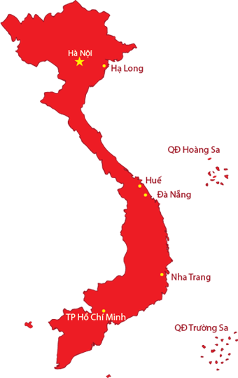
Đối với cá nhân Việt Nam
Chủ động ngăn ngừa các nguy cơ chiến tranh, xung đột từ sớm, từ xa;
Kiên quyết, kiên trì bảo vệ vững chắc độc lập, chủ quyền, thống nhất, toàn vẹn lãnh thổ
Tiếp tục xây dựng quân đội - công an nhân dân cách mạng, chính quy, tinh nhuệ, từng bước hiện đại.
Xây dựng thế trận quốc phòng toàn dân và an ninh nhân dân.

Slide 26
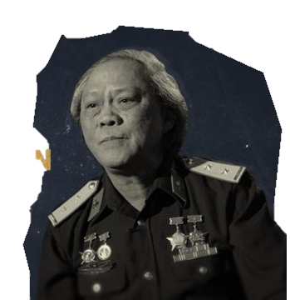

Em hãy nêu cảm nghĩ của mình về câu nói của Trung uý Quách Minh Sơn: “Tự do, hoà bình không phải dễ, có được bây giờ, cố gắng mà giữ”?

Slide 27

Để có được nền hòa bình, độc lập, thống nhất ngày hôm nay, dân tộc ta đã phải trải qua biết bao gian khổ hy sinh.
Lớp lớp thế hệ cha anh lên đường ra mặt trận chiến đấu hy sinh vì Tổ quốc, nguyện hiến dâng xả thân vì Tổ quốc.
Chúng ta phải thấm thía giá trị của độc lập, tự do, của hòa bình, thống nhất, kiên quyết bảo vệ những thành quả cách mạng đã giành được.

Slide 28
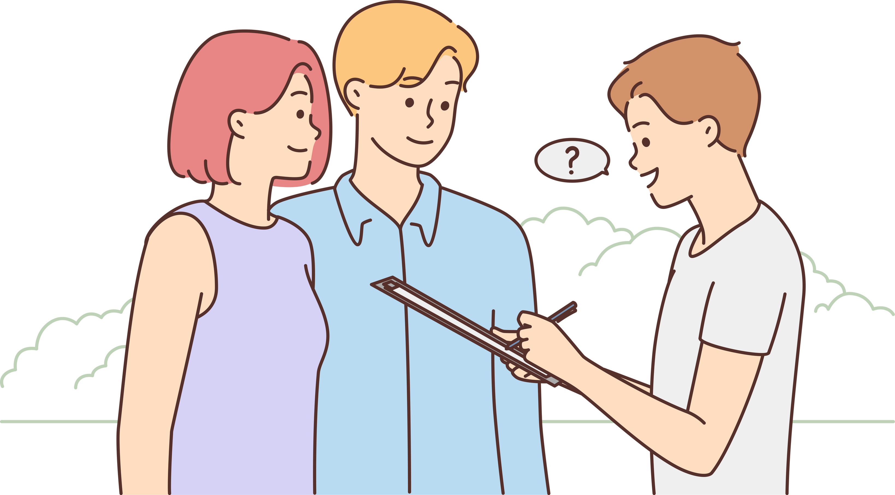
b. Các cuộc xung đột sắc tộc, chiến tranh phi nghĩa trên thế giới và bày tỏ quan điểm cá nhân
Từ thực tiễn cuộc sống, em hãy lấy ví dụ về xung đột sắc tộc, chiến tranh phi nghĩa trên thế giới và bày tỏ quan điểm của mình về những sự kiện đó.

Slide 29
Chiến tranh phi nghĩa: Được tiến hành với mục đích trái pháp luật quốc tế và giá trị đạo đức nhân loại nhằm xâm chiếm, nô dịch các nước, dân tộc khác.
Ví dụ:
Chiến tranh thế giới thứ nhất (1914 - 1918)
Chiến tranh thế giới thứ hai
(1939 - 1945)
Cuộc xâm lược của thực dân Pháp, đế quốc Mỹ đối với Việt Nam…

Slide 30
Xung đột sắc tộc
Xung đột giữa hai hoặc nhiều nhóm dân tộc tranh chấp với nhau trong các lĩnh vực chính trị, xã hội, kinh tế hoặc tôn giáo.
Xảy ra nhiều cuộc xung đột liên quan đến dân tộc, tôn giáo như: xung đột giữa những cộng đồng ở khu vực Trung Đông,…
Cần phản đối, phê phán, lên án các cuộc chiến tranh phi nghĩa và xung đột sắc tộc.

Slide 31

c. Khái niệm hoà bình và các biện pháp thúc đẩy hoà bình
Thảo luận nhóm và trả lời câu hỏi:
Theo em, bảo vệ hoà bình là gì? Hãy kể thêm những biện pháp thúc đẩy và bảo vệ hoà bình mà em biết.
Em hãy lấy ví dụ minh hoạ cho việc các quốc gia đã sử dụng biện pháp hoà bình để giải quyết tranh chấp, mâu thuẫn?

Slide 32
Bảo vệ hoà bình: Là giữ gìn cuộc sống bình yên; dùng thương lượng, đàm phán giải quyết mọi mâu thuẫn, xung đột giữa các dân tộc, tôn giáo và quốc gia, không để xảy ra chiến tranh hay xung đột vũ trang.
Biện pháp bảo vệ hòa bình
Tuân thủ Hiến chương Liên hợp quốc và điều ước quốc tế về bảo vệ nền hoà bình trên thế giới.
Tham gia hoạt động gìn giữ hoà bình của Liên hợp quốc.

Slide 33
Biện pháp bảo vệ hòa bình
Giao lưu văn hoá vì hoà bình.
Duy trì hoà bình, an ninh, an toàn tự di hàng hải, hàng không.
Luôn thể hiện quan điểm tôn trọng hoà bình và phản đối chiến tranh.
Luôn thể hiện quan điểm tôn trọng hoà bình và phản đối chiến tranh.

Slide 34

Biện pháp bảo vệ hòa bình
Liên hợp quốc đứng ra giải quyết những vấn đề mâu thuân của các nước thành viên.
Mọi mâu thuẫn đều được giải quyết bằng đàm phán trong hoà bình của cấp cao các nước đó.

Slide 35
Việt Nam chủ trương giải quyết tranh chấp trên biển bằng biện pháp hoà bình, áp dụng Công ước về Luật Biển 1982 để giải quyết các tranh chấp về phân định biển với các nước láng giềng.
Một số ví dụ
Việt Nam đã kí với Thái Lan Hiệp định về phân định biển ngày 09/08/1997.
Việt Nam đã kí với Trung Quốc Hiệp định về phân định vịnh Bắc Bộ ngày 25/12/2000.
Việt Nam đã kí với Indonesia Hiệp định về phân định thềm lục địa ngày 26/06/2003.

Slide 36

Là học sinh em nên có những hành động và việc làm như thế nào để góp phần bảo vệ nền hoà bình cho Việt Nam và thế giới?

Slide 37
Nhiệm vụ của học sinh
Bảo vệ chủ quyền đất nước, dân tộc.
Kiên quyết chống đối các lực lượng có hành vi xấu gây nên chiến tranh.
Tham gia tích cực các cuộc vận động hưởng ứng hoà bình, ngăn chặn chiến tranh.
Tố giác, báo cáo ngay lập tức mọi hành vi xấu.
Tôn trọng nền văn hoá của các dân tộc, quốc gia khác….

Slide 38
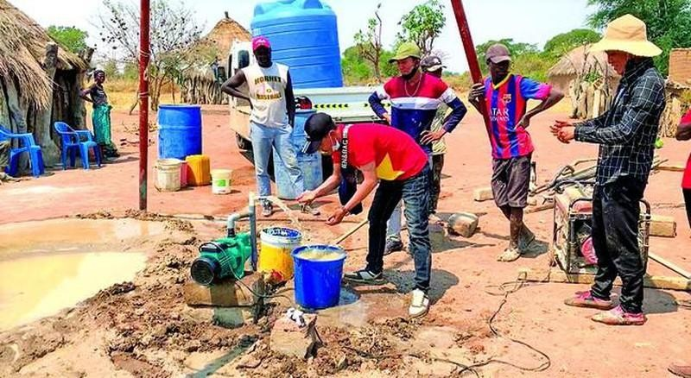
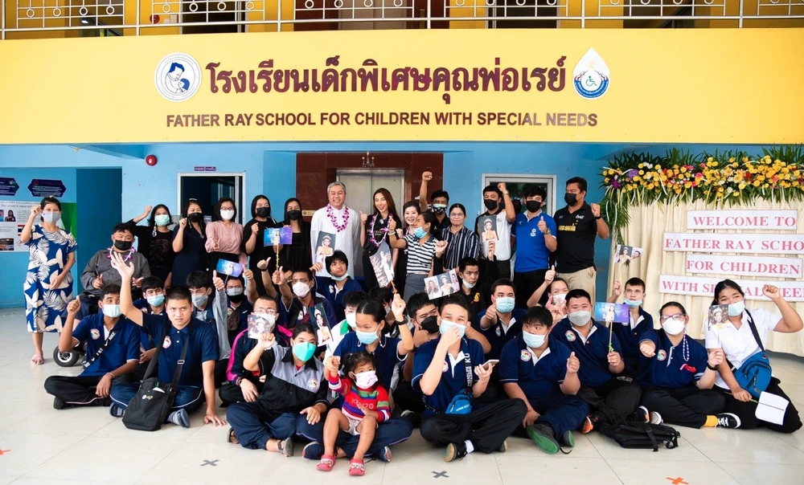
Hoa hậu Thuỳ Tiên chụp ảnh lưu niệm với trẻ em khuyết tật ở Thái Lan
Quang Linh Vlog tặng quần áo cho trẻ em ở vùng quê nghèo châu Phi

Slide 39
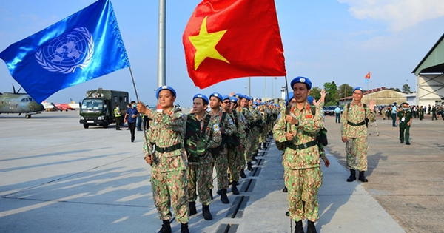
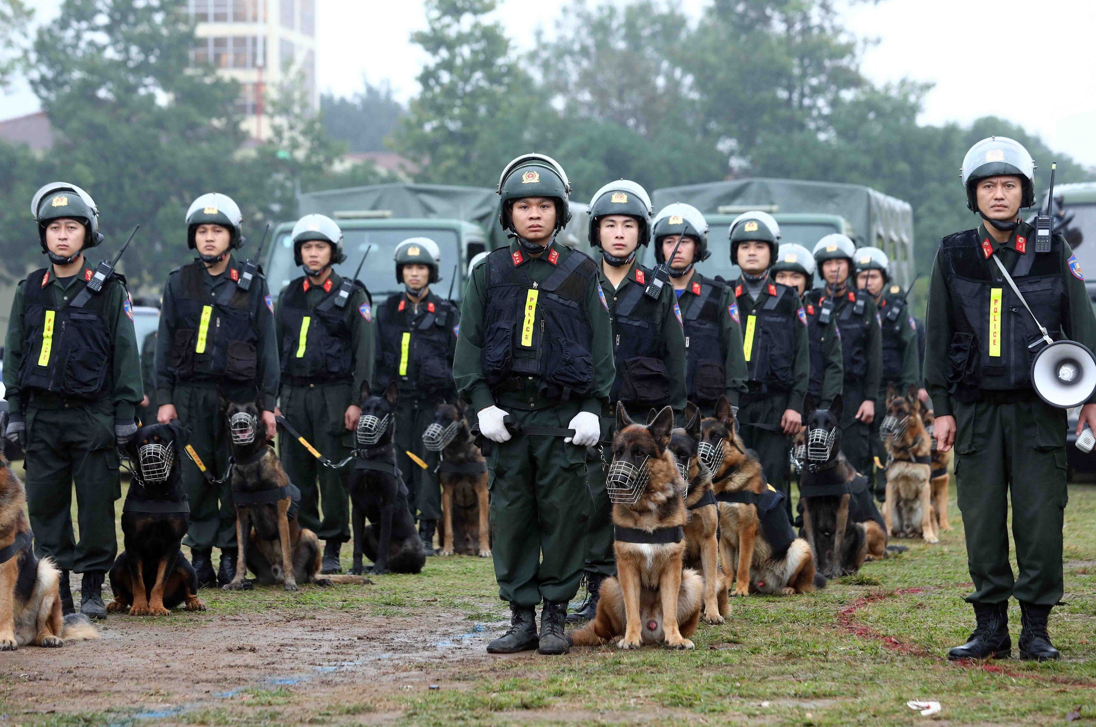
Lực lượng cảnh sát gìn giữ an ninh
trật tự của Việt Nam
Các chiến sĩ Bệnh viện Dã chiến cấp 2 số 1 sang Nam Sudan nhận nhiệm vụ gìn giữ hoà bình Liên hợp quốc

Slide 40
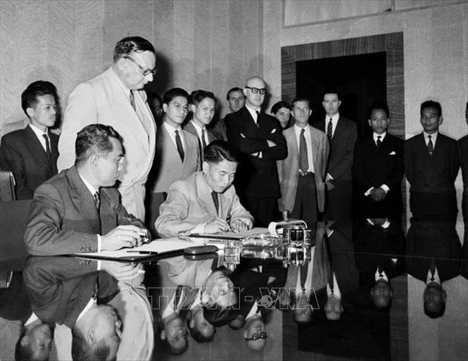
MẢNH GHÉP BÍ ẨN
Mảnh ghép số 1
Mảnh ghép số 3
Mảnh ghép số 5
Mảnh ghép số 7
Mảnh ghép số 2
Mảnh ghép số 4
Mảnh ghép số 6
Mảnh ghép số 8
Lễ kí kết Hiệp định Giơ-ne-vơ năm 1953
Notes:
Hướng dẫn:
Nhấn vào tường mảnh ghép để mở ra câu hỏi.

Slide 41
Mảnh ghép số 1: “Tình trạng không có chiến tranh hay xung đột vũ trang; con người được sống trong một môi trường xã hội an toàn, hạnh phúc” được gọi là:
A. Hợp tác.
B. Hoà bình.
B. Hoà bình.
C. Dân chủ.
D. Hữu nghị.
Notes:
Hướng dẫn: Nhấn vào mũi tên đỏ để quay lại các mảnh ghép

Slide 42
Mảnh ghép số 2: “Giữ gìn cuộc sống bình yên, dùng thương lượng, đàm phán giải quyết mọi mâu thuẫn, xung đột giữa các dân tộc, tôn giáo và quốc gia, không để xảy ra chiến tranh hay xung đột vũ trang được gọi là:
A. Bảo vệ hoà bình.
A. Bảo vệ hoà bình.
B. Bảo vệ nhân dân.
C. Bảo vệ đất nước.
D. Bảo vệ nền dân chủ.
Notes:
Hướng dẫn: Nhấn vào mũi tên đỏ để quay lại các mảnh ghép

Slide 43
Mảnh ghép số 3: Việc làm nào dưới đây góp phần bảo vệ hoà bình cho nhân loại?
A. Kích động, chia rẽ giữa các dân tộc, tôn giáo.
B. Gây chiến tranh, khủng bố ở nhiều nơi trên thế giới.
C. Thiết lập quan hệ hợp tác, hữu nghị giữa các dân tộc.
C. Thiết lập quan hệ hợp tác, hữu nghị giữa các dân tộc.
D. Hạn chế quan hệ với các nước khác để tránh xảy ra xung đột.
Notes:
Hướng dẫn: Nhấn vào mũi tên đỏ để quay lại các mảnh ghép

Slide 44
Mảnh ghép số 4: Biểu hiện của hoà bình khi giải quyết tranh chấp giữa các quốc gia là?
A. Thương lượng, hoà giải.
A. Thương lượng, hoà giải.
B. Dùng vũ lực.
C. Cô lập, cấm vận nhau.
D. Sử dụng chiến lược diễn biến hoà bình với quốc gia khác.
Notes:
Hướng dẫn: Nhấn vào mũi tên đỏ để quay lại các mảnh ghép

Slide 45
Mảnh ghép số 5: Hiện nay trên mạng xã hội xuất hiện nhiều hình ảnh, video nói xấu Đảng và Nhà nước, kích động người dân đi biểu tình phản đối chính quyền. Trước tình huống đó, em sẽ làm gì?
A. Nghe theo các thông tin đó.
B. Tin tưởng và chia sẻ những thông tin đó cho người thân, bạn bè.
C. Báo cáo cho cục an ninh mạng quốc gia để có hướng giải quyết.
C. Báo cáo cho cục an ninh mạng quốc gia để có hướng giải quyết.
D Coi như không biết.
Notes:
Hướng dẫn: Nhấn vào mũi tên đỏ để quay lại các mảnh ghép

Slide 46
Mảnh ghép số 6: Biểu hiện của hoà bình trong cuộc sống hàng ngày là?
A. Dùng vũ lực để giải quyết mâu thuẫn.
B. Lắng nghe ý kiến của người khác.
B. Lắng nghe ý kiến của người khác.
C. Phân biệt đối xử với các dân tộc ít người.
D. Không thừa nhận khuyết điểm của mình.
Notes:
Hướng dẫn: Nhấn vào mũi tên đỏ để quay lại các mảnh ghép

Slide 47
Mảnh ghép số 7: Sự sụp đổ của một quốc gia hoặc một nền văn minh sau một thời gian dài sống trong hoà bình, bởi các yếu tố nội tại bị suy thoái chứ không phải do bị tấn công từ bên ngoài được gọi là?
A. Diễn biến hoà bình.
A. Diễn biến hoà bình.
B. Diễn biến chiến tranh.
C. Diễn biến nội bộ.
D. Diễn biến dân chủ.
Notes:
Hướng dẫn: Nhấn vào mũi tên đỏ để quay lại các mảnh ghép

Slide 48
Mảnh ghép số 8: Đâu là việc làm không bảo vệ hoà bình?
A. Xây dựng mối quan hệ tôn trọng, bình đẳng.
B. Thiết lập quan hệ hiểu biết, hữu nghị hợp tác giữa các dân tộc và các quốc gia trên thế giới.
C. Giao lưu với thanh niên, thiếu niên quốc tế.
D. Chủ trương giải quyết các mâu thuẫn bằng vũ lực.
D. Chủ trương giải quyết các mâu thuẫn bằng vũ lực.
Notes:
Hướng dẫn: Nhấn vào mũi tên đỏ để quay lại các mảnh ghép

Slide 49

Bài tập 1: Bày tỏ quan điểm với các ý kiến
Em đồng tình / không đồng tình với ý kiến nào sau đây? Vì sao?
Hoà bình là khát vọng của những nước đang có chiến tranh.
Hoà bình, hợp tác, liên kết và phát triển vẫn là xu thế tất yếu của thời đại.
Mỗi quốc gia có ý thức xây dựng mối quan hệ tôn trọng, bình đẳng, thân thiện sẽ góp phần bảo vệ hoà bình.
Bảo vệ hoà bình là trách nhiệm của những nước có tiền năng quân sự.

Slide 50
HOÀN THÀNH BẢNG
Ý kiến | Đồng tình | Không đồng tình | Giải thích

Slide 51
Ý kiến | Đồng tình | Không đồng tình | Giải thích
a. Hoà bình là khát vọng của những nước đang có chiến tranh. |  | x | Khát vọng hoà bình đã trở thành lẽ sống của các dân tộc, các quốc gia trên toàn thế giới (cả các nước đang được sống trong hoà bình) và là động lực to lớn trong việc xây dựng và bảo vệ Tổ quốc đối với mỗi dân tộc, quốc gia và thực hiện trách nhiệm của mỗi quốc gia, dân tộc đối với nền hoà bình trên toàn thế giới.
b. Hoà bình, hợp tác, liên kết và phát triển vẫn là xu thế tất yếu của thời đại. | x |  | Thế giới hiện nay đang trong tiến trình toàn cầu hoá và hội nhập quốc tế nên xu thế tất yếu của thời đại chính là hoà bình, hợp tác, liên kết và phát triển.
c. Mỗi quốc gia có ý thức xây dựng mối quan hệ tôn trọng, bình đẳng, thân thiện sẽ góp phần bảo vệ hoà bình. | x |  | Đây là một trong các biện pháp góp phần bảo vệ nền hoà bình của thế giới.
d. Bảo vệ hoà bình là trách nhiệm của những nước có tiềm năng quân sự. |  | x | Bảo vệ hoà bình là trách nhiệm chung của tất cả các quốc gia, dân tộc để giữ gìn nền hoà bình chung của toàn nhân loại.

Slide 52
Ý kiến | Đồng tình | Không đồng tình | Giải thích
b. Hoà bình, hợp tác, liên kết và phát triển vẫn là xu thế tất yếu của thời đại. | x |  | Thế giới hiện nay đang trong tiến trình toàn cầu hoá và hội nhập quốc tế nên xu thế tất yếu của thời đại chính là hoà bình, hợp tác, liên kết và phát triển.
c. Mỗi quốc gia có ý thức xây dựng mối quan hệ tôn trọng, bình đẳng, thân thiện sẽ góp phần bảo vệ hoà bình. | x |  | Đây là một trong các biện pháp góp phần bảo vệ nền hoà bình của thế giới.
d. Bảo vệ hoà bình là trách nhiệm của những nước có tiềm năng quân sự. |  | x | Bảo vệ hoà bình là trách nhiệm chung của tất cả các quốc gia, dân tộc để giữ gìn nền hoà bình chung của toàn nhân loại.

Slide 53
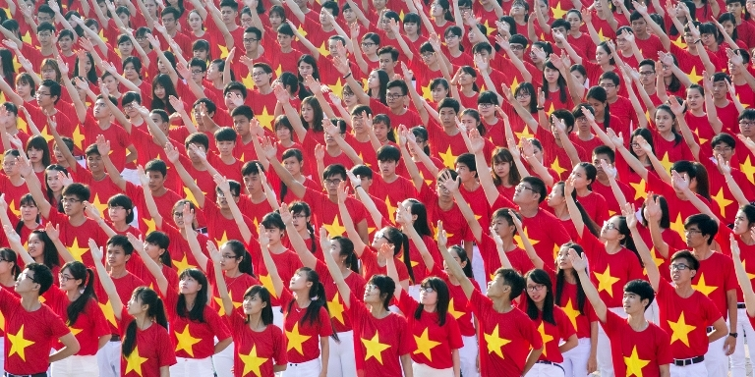
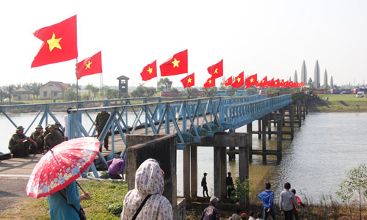
Ý kiến | Đồng tình | Không đồng tình | Giải thích
d. Bảo vệ hoà bình là trách nhiệm của những nước có tiềm năng quân sự. |  | x | Bảo vệ hoà bình là trách nhiệm chung của tất cả các quốc gia, dân tộc để giữ gìn nền hoà bình chung của toàn nhân loại.

Slide 54
Bài tập 2: Nhận xét hành vi và kể về một số việc làm góp phần bảo vệ hoà bình
Nhóm 1 + 2:
Em có nhận xét gì về hành động góp phần bảo vệ hoà bình của các bạn trong những hình ảnh trên?
Nhóm 3 + 4:
Hãy kể về một số việc em đã làm để góp phần bảo vệ hoà bình. Cảm xúc của em khi đó như thế nào?

Slide 55
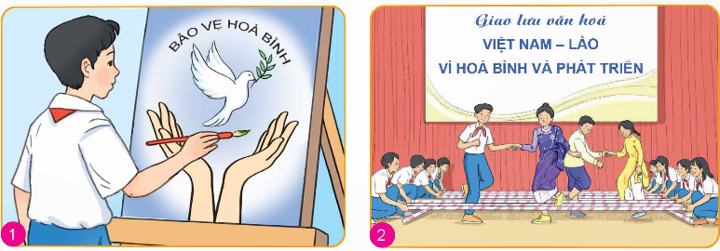

Slide 56
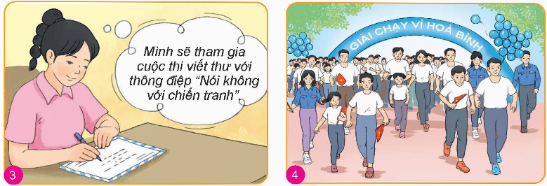

Slide 57
Cả bốn bức tranh đều là những việc tích cực, đúng đắn thể hiện trách nhiệm của mỗi cá nhân đối với việc giữ gìn và bảo vệ hoà bình.
Vẽ tranh tuyên truyền bảo vệ hòa bình ➔ Thể hiện trách nhiệm của bản thân đối với nền hòa bình.
Giao lưu văn hóa văn nghệ với quốc gia láng giềng ➔ Củng cố tình đoàn kết, hợp tác, hòa bình.

Slide 58
Tham gia cuộc thi viết “Nói không với chiến tranh” ➔ Nâng cao ý thức phòng chống chiến tranh, bảo vệ hòa bình.
Tham gia giải chạy vì hòa bình ➔ Nâng cao sức khỏe, lan tỏa thông điệp hòa bình tới mọi người.

Slide 59
Một số việc làm góp phần bảo vệ hòa bình
Chăm chỉ học tập, rèn luyện sức khoẻ.
Khi xảy ra mâu thuẫn thì chủ động gặp gỡ để trao đổi và thấu hiểu nhau hơn.
Không phân biệt đối xử về giới tính, năng lực, màu da, tôn giáo,…
Tôn trọng nền văn hoá, truyền thống của các dân tộc, quốc gia khác.

Slide 60
Bài tập 3: Nguyên nhân, hậu quả và cách phòng chống chiến tranh, khủng bố và xung đột vũ trang.
Em hãy kể tên một địa điểm trên thế giới đã từng xảy ra chiến tranh, khủng bố hoặc xung đột vũ trang gần đây và cho biết nguyên nhân, hậu quả của cuộc chiến tranh, khủng bố hoặc xung đột vũ trang đó.
Theo em, mỗi cá nhân, tổ chức cần làm gì để phòng chống chiến tranh, khủng bố và xung đột vũ trang?

Slide 61
Gợi ý:
Nhiệm vụ của mỗi cá nhân
Có ý thức bảo vệ hoà bình mọi lúc mọi nơi, tuỳ vào khả năng của mình
tuyên truyền và ngăn chặn những âm mưu chống phá, gây chiến tranh phá hoại
tích cực tham gia đấu tranh vì hoà bình và chống chiến tranh tại các khu vực
viết thư; gửi áo ấm, sách vở,... cho nhân dân tại những vùng có chiến tranh

Slide 62
Đối với tổ chức (Nhà nước)
Chủ động dùng thương lượng, đàm phán giải quyết mọi mâu thuẫn, xung đột bằng biện pháp hòa bình
giải quyết mâu thuẫn theo pháp luật quốc tế, dựa trên công lí và chính nghĩa
Tham gia lực lượng giữ gìn hoà bình thế giới;...

Slide 63

Bài tập 4: Em hãy sưu tầm một số câu nói mang tính chất tuyên ngôn về hoà bình và bảo vệ hoà bình của một số nguyên thủ quốc gia và cho biết ý nghĩa của các câu nói đó.
Học sinh thực hiện nhiệm vụ học tập, viết câu trả lời vào giấy A4, vở nháp hoặc phiếu học tập.

Slide 64

VẬN DỤNG
Nhiệm vụ 1: Em hãy sưu tầm hình ảnh về hoạt động bảo vệ hoà bình, chống chiến tranh của nhân dân Việt Nam và các nước trên thế giới và viết lời bình cho hoạt động đó.
Nhiệm vụ 2: Em hãy viết đoạn văn bày tỏ quan điểm về câu nói sau “Hoà bình là đức hạnh của nhân loại. Chiến tranh là tội ác.” (Victor Hugo)

Slide 65

HƯỚNG DẪN VỀ NHÀ
Ôn tập lại nội dung chính của bài học ngày hôm nay.
Hoàn thành bài tập được giao về nhà.
Soạn bài: Bài 6. Quản lí thời gian hiệu quả.

Slide 66
CẢM ƠN CÁC EM ĐÃ CHÚ Ý
LẮNG NGHE BÀI GIẢNG!

